Slide 1
ОСНОВЫ МАТЕМАТИЧЕСКОЙ СТАТИСТИКИ

Slide 2
Задача математической статистики – разработка и применение методов описания реальных явлений вероятностными моделями, исходя из данных, полученных в результате наблюдений за этими явлениями.
В более широком смысле математическая статистика понимается как совокупность методов планирования экспериментов и обработки данных, полученных в результате экспериментов, причем эти методы могут не основываться на вероятностных моделях.
Исторически вначале сформировались методы обработки данных, не связанные тесно с теорией вероятностей – описательная статистика. С начала этого века начали интенсивно развиваться методы анализа данных, основанные на вероятностных моделях – методы статистического оценивания и статистической проверки гипотез.

Slide 3
Для характеристики статистических рядов используются показатели первичной статистики:
Показатели положения (среднее арифметическое, медиана, мода);
Показатели рассеяния (дисперсия, стандартное отклонение, размах и др.);
Эмпирическая функция распределения (ЭФР) и характеристики ее формы.

Slide 4
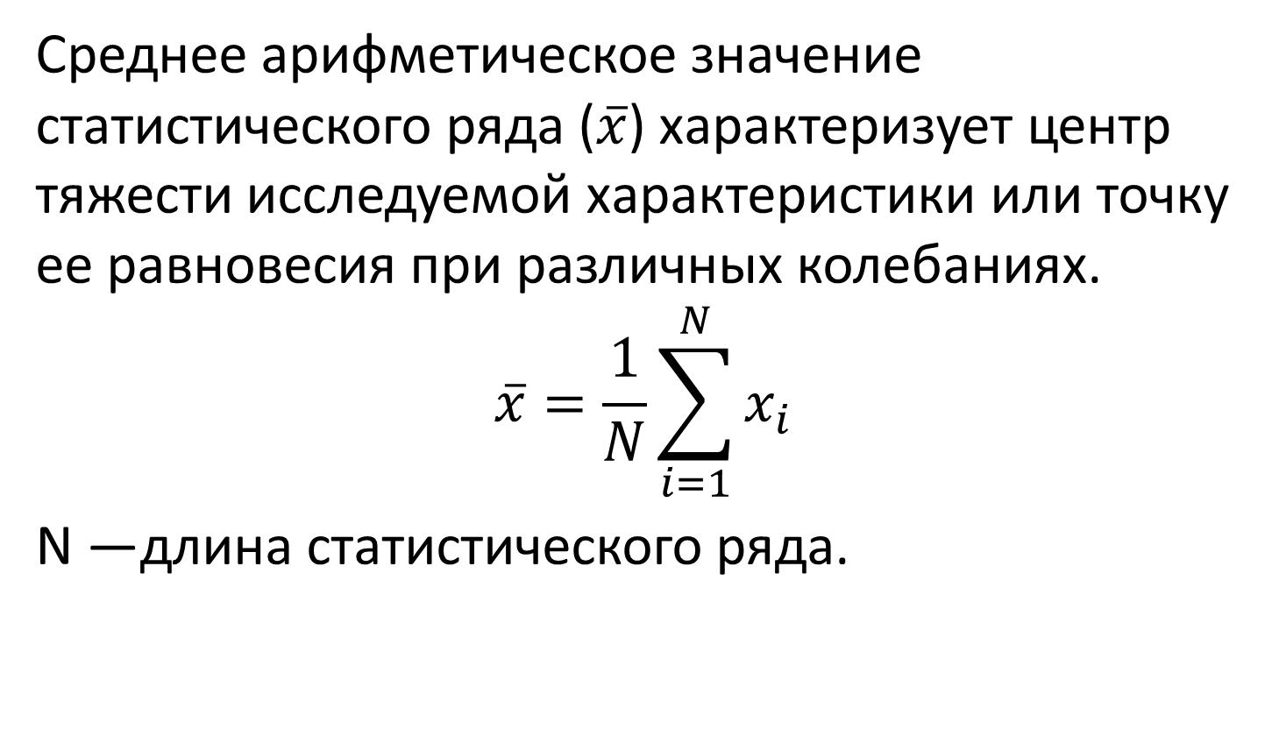
Показатели положения
Среднее арифметическое значение статистического ряда ($\overline{x}$) характеризует центр тяжести исследуемой характеристики или точку ее равновесия при различных колебаниях.
$$\overline{x}=\frac{1}{N}\sum_{i=1}^{N}{x_{i}}$$
N —длина статистического ряда.

Slide 5
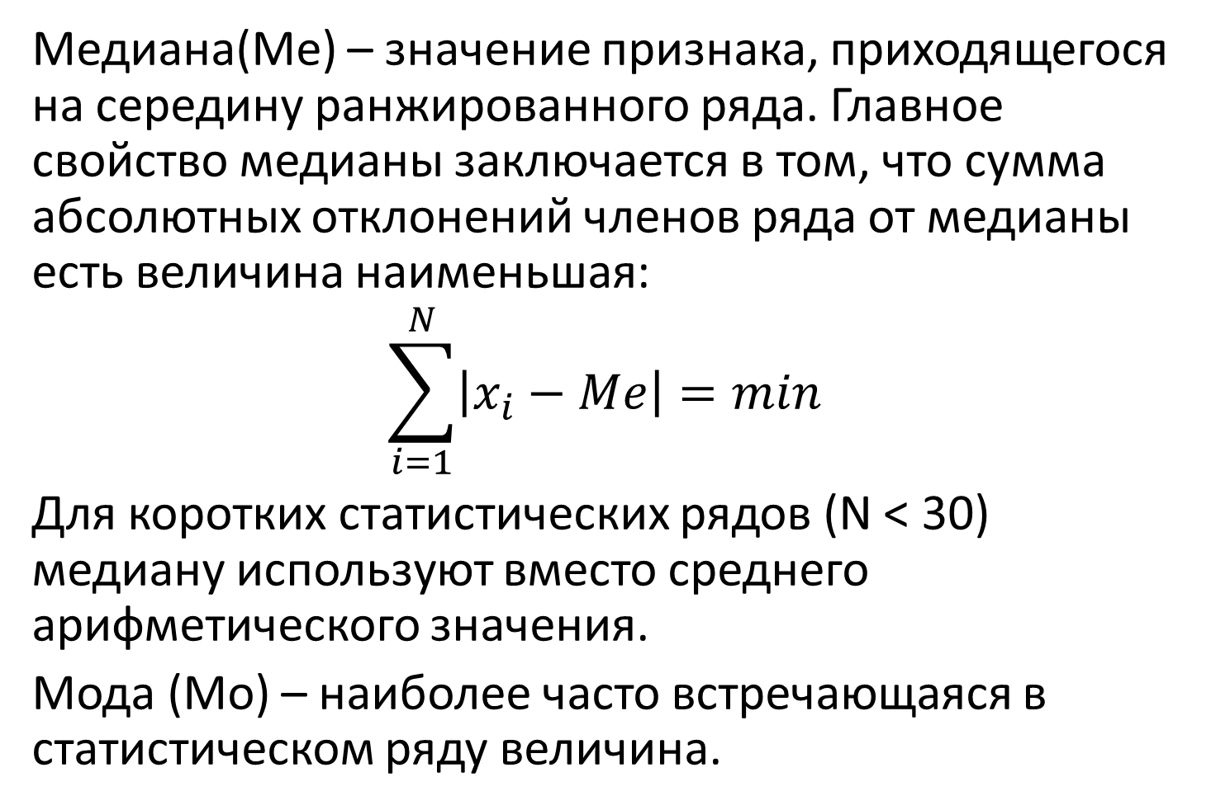
Медиана(Me) – значение признака, приходящегося на середину ранжированного ряда. Главное свойство медианы заключается в том, что сумма абсолютных отклонений членов ряда от медианы есть величина наименьшая:
$$\sum_{i=1}^{N}{\left|x_{i}−Me\right|}=min$$
Для коротких статистических рядов (N < 30) медиану используют вместо среднего арифметического значения.
Мода (Мо) – наиболее часто встречающаяся в статистическом ряду величина.

Slide 6
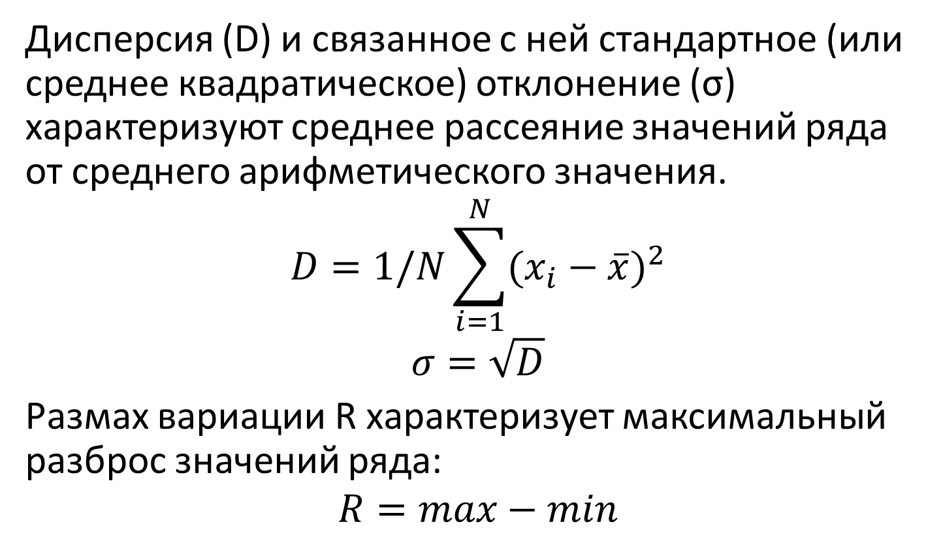
Показатели разброса
Дисперсия (D) и связанное с ней стандартное (или среднее квадратическое) отклонение (σ) характеризуют среднее рассеяние значений ряда от среднего арифметического значения.
$$D=1/N\sum_{i=1}^{N}{{(x_{i}−\overline{x})}^{2}}$$
$$σ=\sqrt{D}$$
Размах вариации R характеризует максимальный разброс значений ряда:
$$R=max−min$$

Slide 8
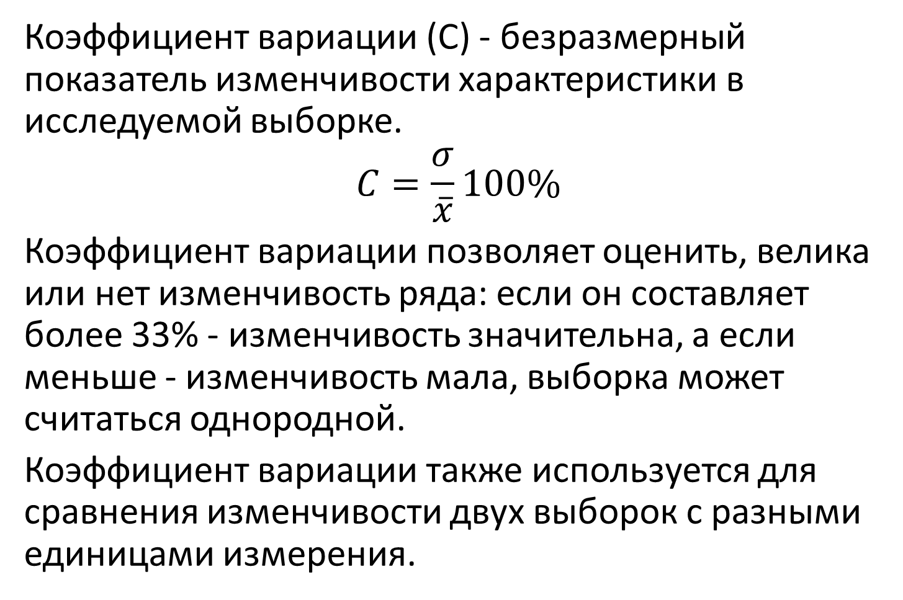
Коэффициент вариации (С) - безразмерный показатель изменчивости характеристики в исследуемой выборке.
$$C=\frac{σ}{\overline{x}}100\%$$
Коэффициент вариации позволяет оценить, велика или нет изменчивость ряда: если он составляет более 33% - изменчивость значительна, а если меньше - изменчивость мала, выборка может считаться однородной.
Коэффициент вариации также используется для сравнения изменчивости двух выборок с разными единицами измерения.

Slide 9
Показатели, характеризующие закон распределения
Функция распределения показывает соотношение между возможными значениями случайной величины и вероятностями их появления. Эмпирическая функция распределения (ЭФР) – функция распределения, рассчитанная по выборке. В биологии часто рассчитывается функция, называемая «повторяемость», по сути, это и есть ЭФР.
Для расчета ЭФР предварительно формируется несколько интервалов изменчивости переменной в исследуемом статистическом ряду, а затем рассчитывается количество значений переменной, попадающих в каждый интервал (частота).
Для изображения ЭФР применяется гистограмма, где по оси абсцисс откладываются значения интервалов, а частоты представлены прямоугольниками, построенными на соответствующих интервалах и имеющими высоту, пропорциональную частоте.
Кроме того, рассчитывается интегральная ЭФР путем последовательного суммирования частот на всех интервалах. Она характеризует вероятность появления величины, меньше заданной. Интегральная ЭФР в значениях вероятности изображается в виде графика кривой, монотонно возрастающей от 0 до 1.

Slide 11
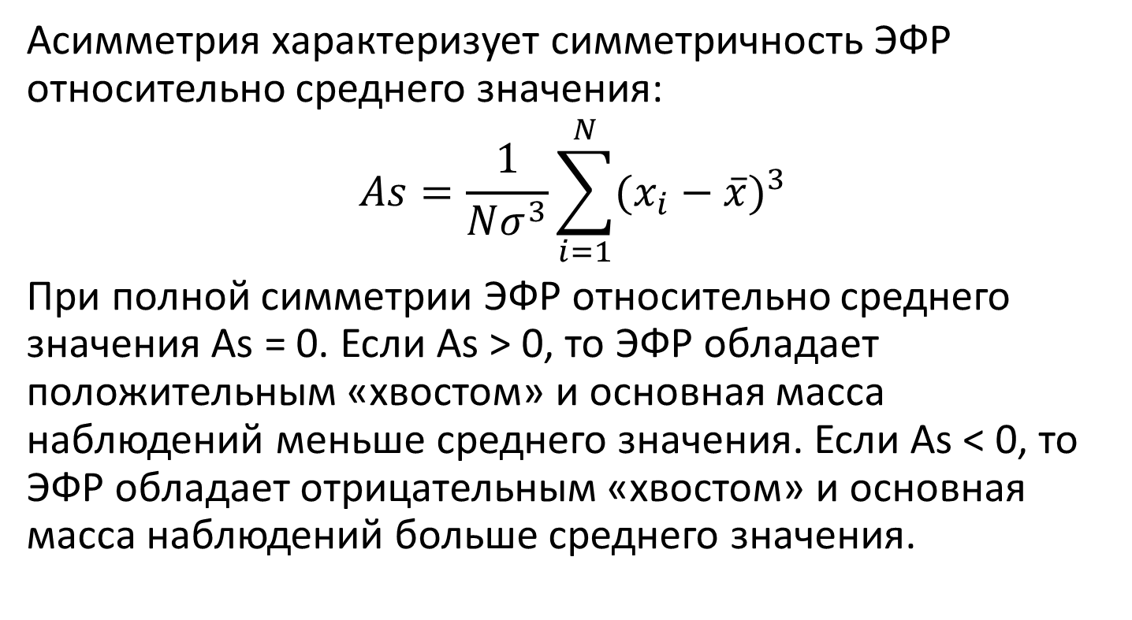
Характеристики формы ЭФР
Асимметрия характеризует симметричность ЭФР относительно среднего значения:
$$As=\frac{1}{Nσ^{3}}\sum_{i=1}^{N}{{(x_{i}−\overline{x})}^{3}}$$
При полной симметрии ЭФР относительно среднего значения As = 0. Если As > 0, то ЭФР обладает положительным «хвостом» и основная масса наблюдений меньше среднего значения. Если As < 0, то ЭФР обладает отрицательным «хвостом» и основная масса наблюдений больше среднего значения.

Slide 12
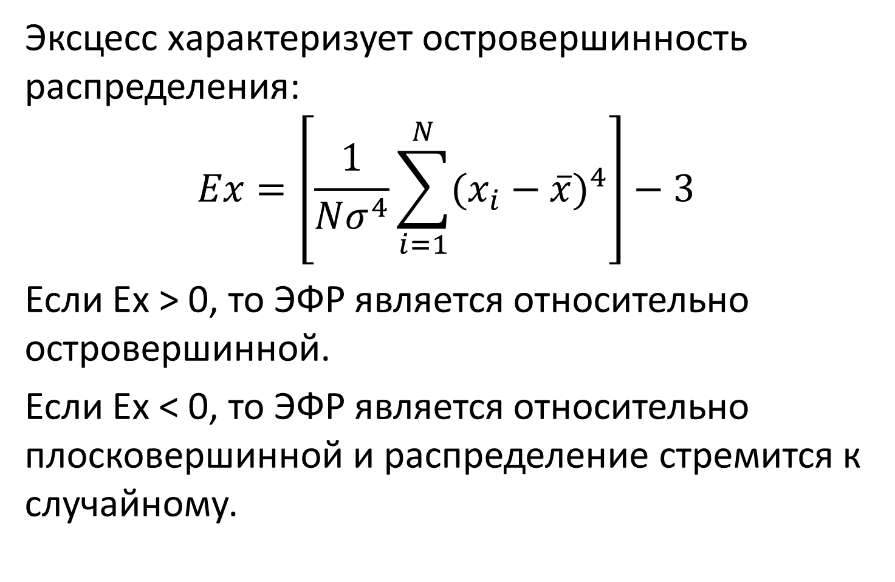
Эксцесс характеризует островершинность распределения:
$$Ex=\left[\frac{1}{Nσ^{4}}\sum_{i=1}^{N}{{(x_{i}−\overline{x})}^{4}}\right]−3$$
Если Ex > 0, то ЭФР является относительно островершинной.
Если Ех < 0, то ЭФР является относительно плосковершинной и распределение стремится к случайному.

Slide 13
Алгоритм выбора метода статистического анализа
1. Тип распределения данных.
2. Взаимосвязанность исследуемых данных.
3. Количественные характеристики исследуемых данных.

Slide 14
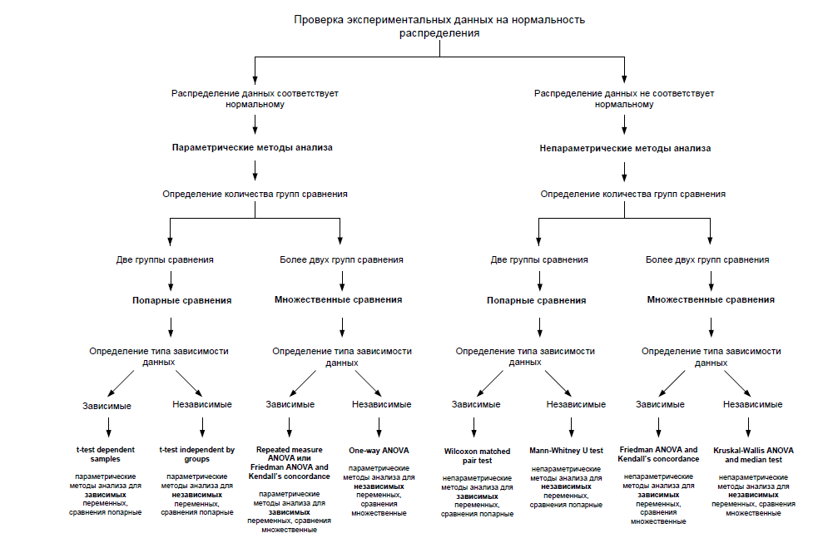

Slide 15
Расчетная часть
Исходные данные: количество нейроглии в ч/с мозга крыс, молодые (1).
Порядок выполнения работы:
Рассчитать описательные статистики :
- среднее арифметическое значение;
- дисперсию;
- среднее квадратическое (стандартное) отклонение;
- коэффициент вариации;
- минимум, максимум;
- размах вариации;
- асимметрию;
- эксцесс.

Slide 16
3. Построить график временного хода рядов.
4. Рассчитать ЭФР. Сформировать таблицу. Построить Гистограмму и кривую интегральной ЭФР.
5. По рисунку ЭФР определить медиану и моду (моды)
6. Проанализировать полученные результаты для ряда.

Slide 17
Технология выполнения работы
1. Все первичные статистики можно рассчитать в «Пакете анализа» Excel в модуле «Описательные статистики». В качестве «входного интервала» выделить исходный статистический ряд. Поставить «галку» в поле «итоговая статистика». Нажать «ОК».

Slide 18
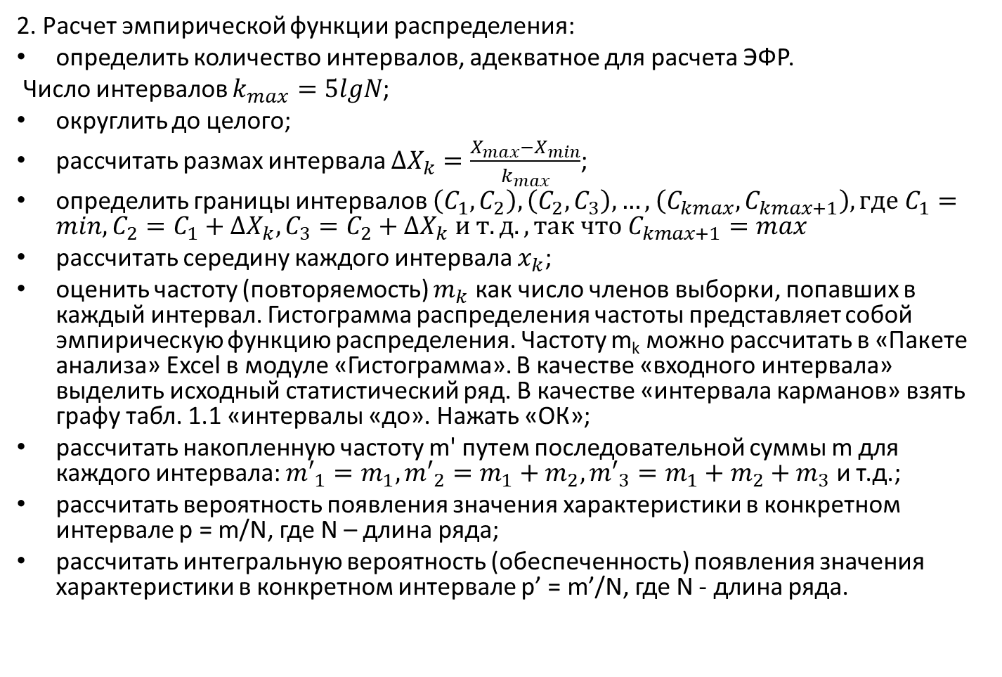
2. Расчет эмпирической функции распределения:
определить количество интервалов, адекватное для расчета ЭФР.
Число интервалов $k_{max}=5lgN$;
округлить до целого;
рассчитать размах интервала $∆X_{k}=\frac{X_{max}−X_{min}}{k_{max}}$;
определить границы интервалов $\left(C_{1},C_{2}\right),\left(C_{2},C_{3}\right),…,\left(C_{kmax},C_{kmax+1}\right), где C_{1}=min, C_{2}=C_{1}+∆X_{k},C_{3}=C_{2}+∆X_{k} и т.д., так что C_{kmax+1}=max$
рассчитать середину каждого интервала $x_{k}$;
оценить частоту (повторяемость) $m_{k}$ как число членов выборки, попавших в каждый интервал. Гистограмма распределения частоты представляет собой эмпирическую функцию распределения. Частоту m_{k} можно рассчитать в «Пакете анализа» Excel в модуле «Гистограмма». В качестве «входного интервала» выделить исходный статистический ряд. В качестве «интервала карманов» взять графу табл. 1.1 «интервалы «до». Нажать «ОК»;
рассчитать накопленную частоту m' путем последовательной суммы m для каждого интервала: ${m′}_{1}=m_{1}, {m′}_{2}=m_{1}+m_{2}, {m′}_{3}=m_{1}+m_{2}+m_{3}$ и т.д.;
рассчитать вероятность появления значения характеристики в конкретном интервале р = m/N, где N – длина ряда;
рассчитать интегральную вероятность (обеспеченность) появления значения характеристики в конкретном интервале р’ = m’/N, где N - длина ряда.

Slide 19
3. Рисунок с совмещением гистограммы и графика интегральной вероятности выполняется на основе диаграммы Excel: «комбинированные» - «график/гистограмма 2».

Slide 20
Проверка соответствия эмпирической функции распределения нормальному закону

Slide 21
Существующие методы статистического анализа можно подразделить на две большие группы – параметрические и непараметрические. Важным условием, определяющим возможность применения того или иного метода анализа, является подчинение исследуемых данных закону нормального (Гауссова) распределения, графическое отображение которого имеет вид характерной колоколообразной кривой.
В случае подчинения исследуемых данных закону нормального распределения применяются параметрические методы анализа. В противном случае требуется применение непараметрических методов статистического анализа. Применение параметрических методов анализа для данных, не подчиняющихся закону нормального распределения признаков, приводит к выводам, не соответствующим действительности.

Slide 22
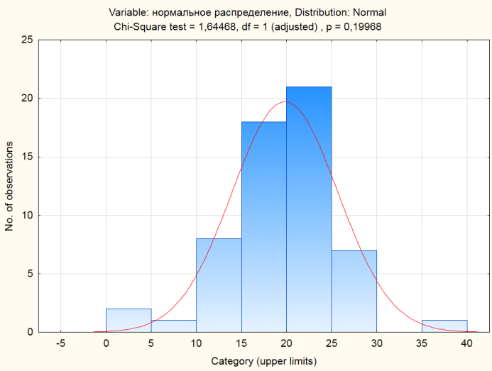

Slide 23
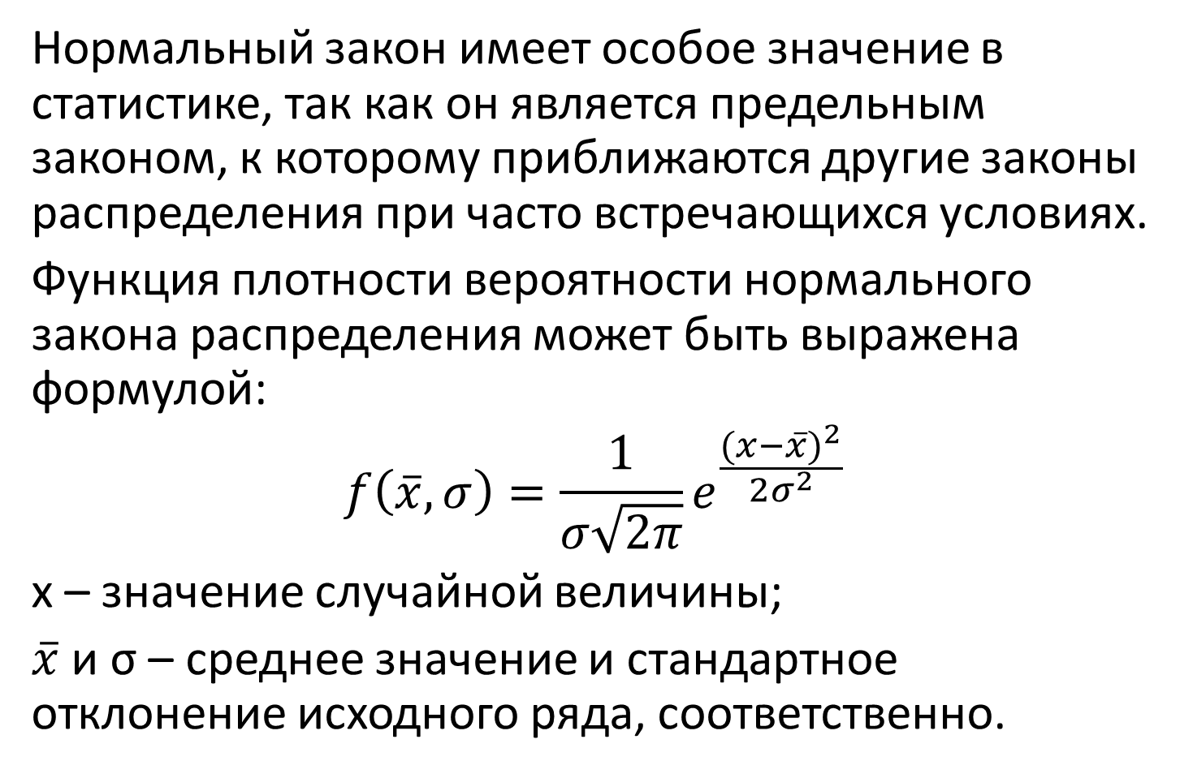
Нормальный закон имеет особое значение в статистике, так как он является предельным законом, к которому приближаются другие законы распределения при часто встречающихся условиях.
Функция плотности вероятности нормального закона распределения может быть выражена формулой:
$$f\left(\overline{x},σ\right)=\frac{1}{σ\sqrt{2π}}e^{\frac{{(x−\overline{x})}^{2}}{2σ^{2}}}$$
х – значение случайной величины;
$\overline{x}$ и σ – среднее значение и стандартное отклонение исходного ряда, соответственно.

Slide 24
Нормальному закону свойственно равенство среднего значения, моды и медианы, а также симметричность относительно среднего. As = Ех = 0.
Форма кривой функции нормального закона и ее расположение на горизонтальной оси зависит от среднего значения и стандартного отклонения исходного ряда.
ЭФР, как правило, отличаются от нормального закона в большей или меньшей степени. Однако всегда нужно ответить на вопрос: являются ли эти различия значительными или ими можно пренебречь и считать нашу ЭФР нормальным законом?

Slide 25
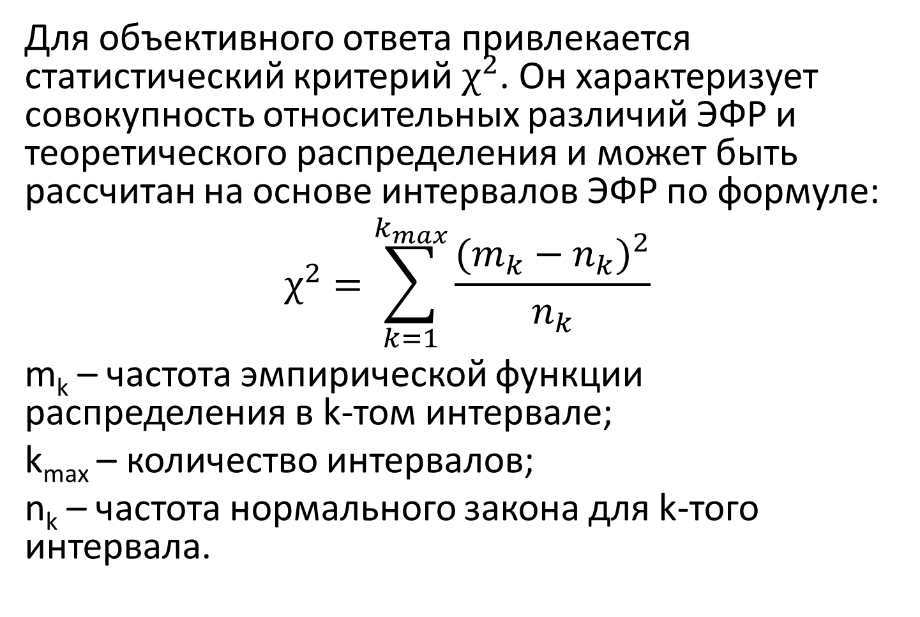
Для объективного ответа привлекается статистический критерий $χ^{2}$. Он характеризует совокупность относительных различий ЭФР и теоретического распределения и может быть рассчитан на основе интервалов ЭФР по формуле:
$$χ^{2}=\sum_{k=1}^{k_{max}}{\frac{{(m_{k}−n_{k})}^{2}}{n_{k}}}$$
m_{k} – частота эмпирической функции распределения в k-том интервале;
k_{max} – количество интервалов;
n_{k} – частота нормального закона для k-того интервала.

Slide 26
Если различий нет, т.е. ЭФР абсолютно совпадает с функцией нормального закона распределения, то χ²= 0.
В других случаях необходимо задать точность, с которой мы хотим определить соответствие ЭФР нормальному закону. Эта точность определяется доверительной вероятностью и задается исследователем в зависимости от задачи. Для биологических рядов, как правило, доверительная вероятность определяется: р = 95%. Тогда соответствующая ошибка при принятии решения составляет 5%. Это уровень значимости α.
В зависимости от уровня значимости около нуля формируется некоторый интервал значений χ², в пределах которого делается вывод о соответствии ЭФР нормальному закону. Граница интервала определяется как χ²_{кр}, которое определяется по статистическим таблицам в зависимости от уровня значимости α и числа степеней свободы v = k - 3 , где k – количество интервалов ЭФР.

Slide 27
Если рассчитанный по формуле χ² будет меньше, чем χ²_{кр}, то статистически он близок к нулю и ЭФР соответствует нормальному закону.
Если χ² будет больше, чем χ²_{кр}, тогда различия между ЭФР и нормальным законом статистически значимы и ЭФР не соответствует нормальному закону.
На основании этого статистического вывода можно сделать физический вывод: если ЭФР соответствует нормальному закону, значит на характеристику влияет большое число малых равнозначных факторов. Если ЭФР не соответствует нормальному закону, тогда среди факторов, влияющих на характеристику, есть один или несколько преобладающих.

Slide 28
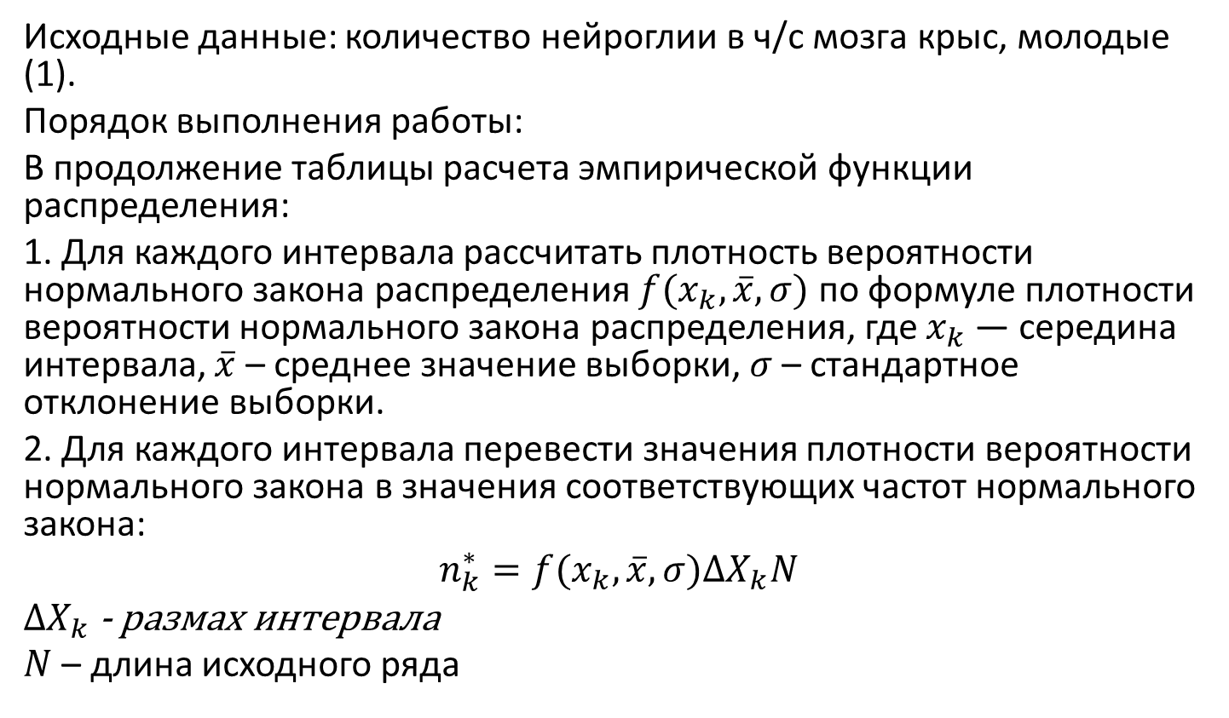
Расчетная часть
Исходные данные: количество нейроглии в ч/с мозга крыс, молодые (1).
Порядок выполнения работы:
В продолжение таблицы расчета эмпирической функции распределения:
1. Для каждого интервала рассчитать плотность вероятности нормального закона распределения $f(x_{k},\overline{x},σ)$ по формуле плотности вероятности нормального закона распределения, где $x_{k}$ — середина интервала, $\overline{x}$ – среднее значение выборки, $σ$ – стандартное отклонение выборки.
2. Для каждого интервала перевести значения плотности вероятности нормального закона в значения соответствующих частот нормального закона:
$$n_{k}^{∗}=f(x_{k},\overline{x},σ)∆X_{k}N$$
$∆X_{k}$ - размах интервала
$N$ – длина исходного ряда

Slide 29
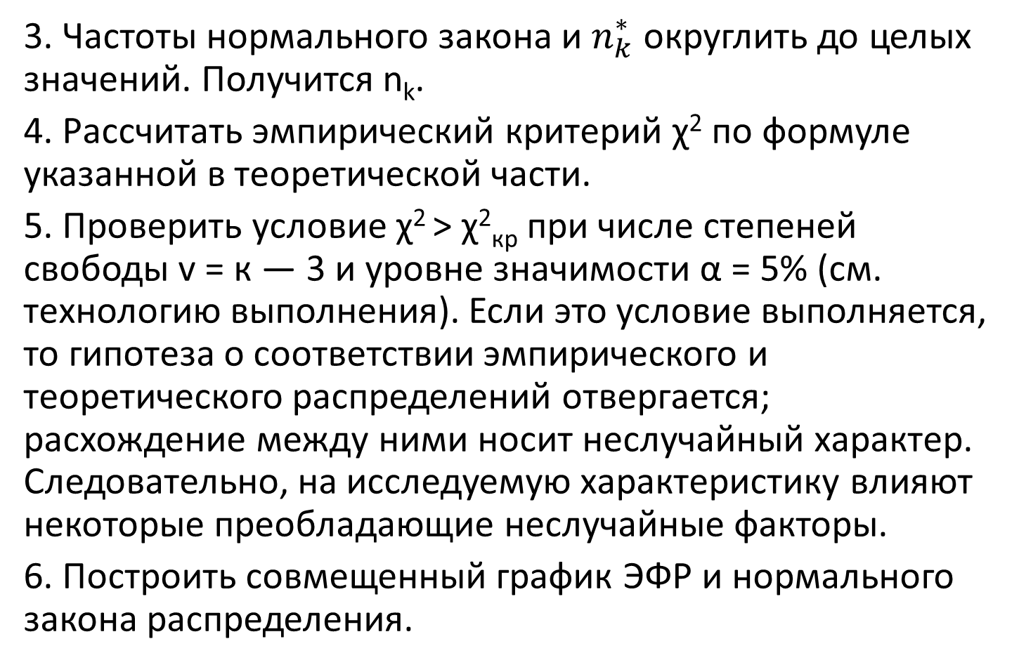
3. Частоты нормального закона и $n_{k}^{∗}$ округлить до целых значений. Получится n_{k}.
4. Рассчитать эмпирический критерий χ² по формуле указанной в теоретической части.
5. Проверить условие χ² > χ²_{кр} при числе степеней свободы v = к — 3 и уровне значимости α = 5% (см. технологию выполнения). Если это условие выполняется, то гипотеза о соответствии эмпирического и теоретического распределений отвергается; расхождение между ними носит неслучайный характер. Следовательно, на исследуемую характеристику влияют некоторые преобладающие неслучайные факторы.
6. Построить совмещенный график ЭФР и нормального закона распределения.

Slide 30
Технология выполнения работы
1. Плотность вероятности нормального закона распределения можно рассчитать с помощью функции Excel «нормрасп», где «интегральная» = 0.
2. χ²_{кр} можно рассчитать с помощью функции Excel «хи2обр».
3. Рисунок с совмещением гистограммы и графика интегральной вероятности выполняется на основе диаграммы Excel: «комбинированные» - «график/гистограмма 2».

